Slide 1
Capa de Transporte del modelo OSI
Aspectos básicos de networking: Capítulo 4

Slide 2
Objetivos
Explicar la función de los protocolos y los servicios de la capa de transporte en el soporte de las comunicaciones a través de las redes de datos.
Analizar la aplicación y el funcionamiento de los mecanismos del protocolo TCP que soportan la confiabilidad.
Analizar la aplicación y el funcionamiento de los mecanismos del protocolo TCP que soportan el reensamblaje y administran la pérdida de datos.
Analizar el funcionamiento del protocolo de datagrama de usuario (UDP) en relación con el soporte de la comunicación entre dos procesos en dispositivos finales.

Slide 3
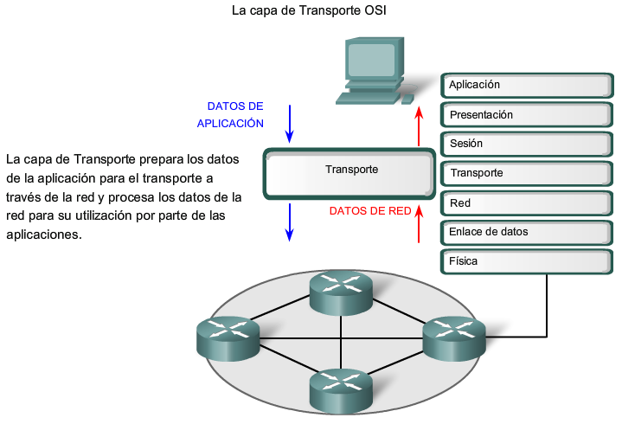
Los servicios y la función de la capa de transporte
Explique el propósito de la capa de transporte

Slide 4
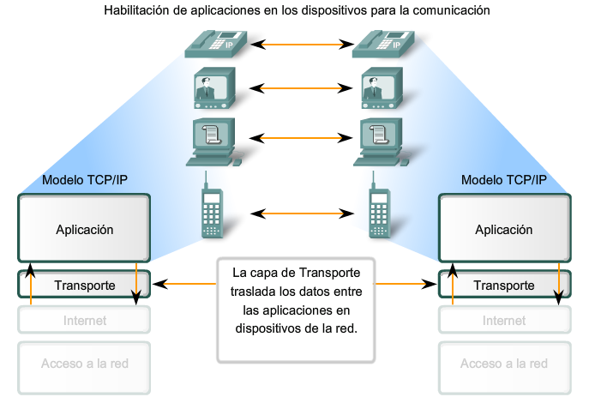
Los servicios y la función de la capa de transporte
Las funciones más importantes de la capa de transporte y el rol que cumple en las redes de datos

Slide 5
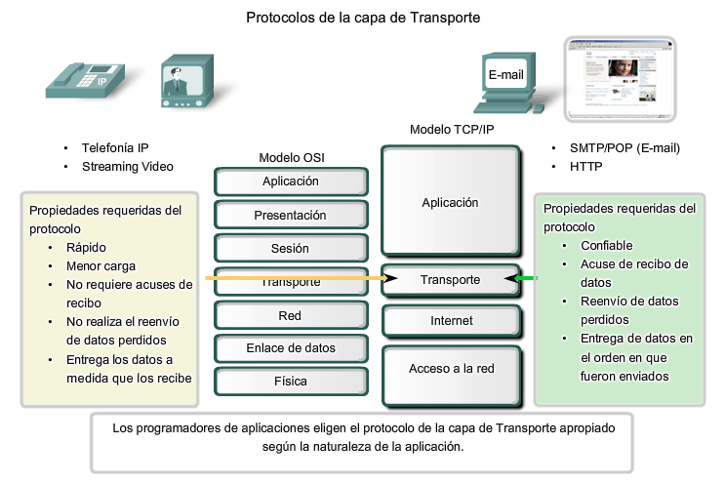
Los servicios y la función de la capa de transporte
Soporte de comunicación confiable

Slide 6
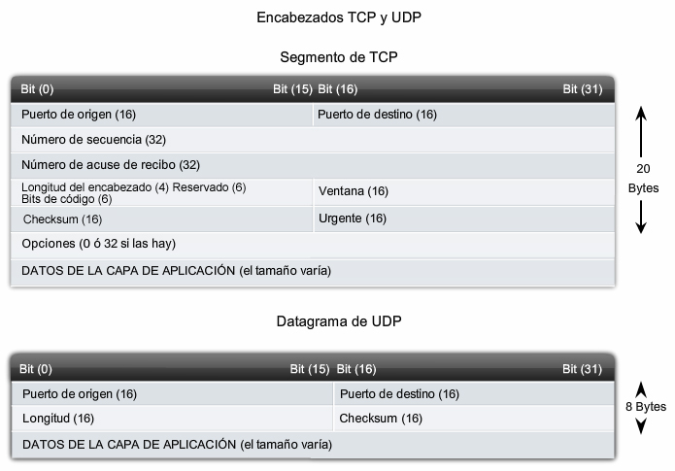
Los servicios y la función de la capa de transporte
Identifique las características básicas de los protocolos UDP y TCP

Slide 7
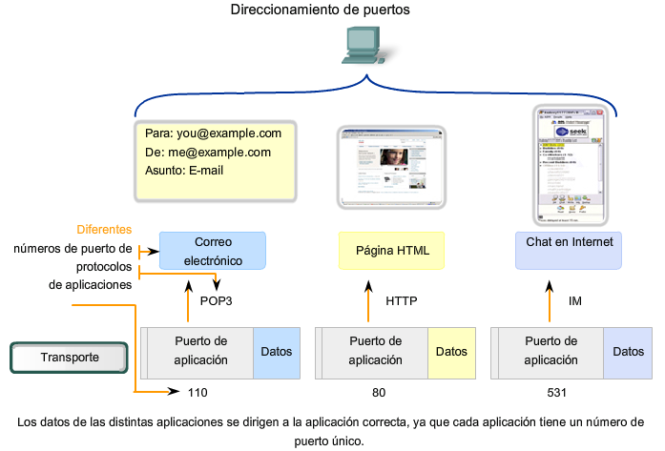
Los servicios y la función de la capa de transporte
Identifique la manera en la que se representa un número de puerto y describa la función que cumplen dichos números en los protocolos TCP y UDP

Slide 8
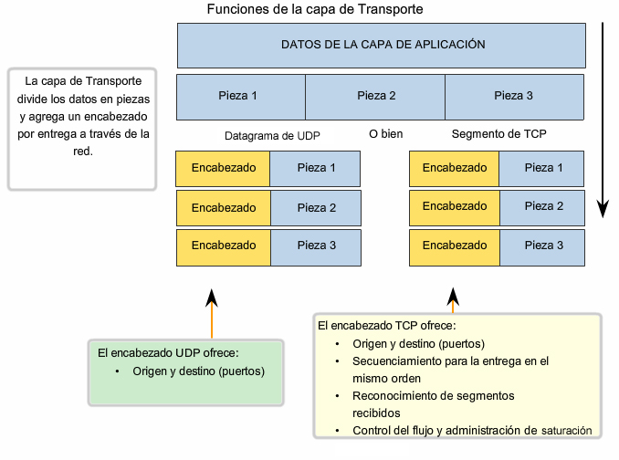
Los servicios y la función de la capa de transporte
Describa la función de los segmentos en la capa de transporte y las dos maneras principales en las que se pueden marcar los segmentos para el reensamblaje

Slide 9
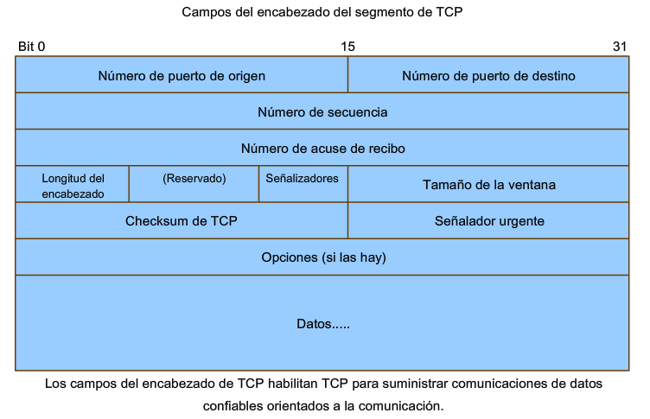
Aplicación y funcionamiento de los mecanismos del protocolo TCP
Enumere los pasos que muestran cómo funciona el mecanismo de confiabilidad del protocolo TCP como parte de una sesión

Slide 10
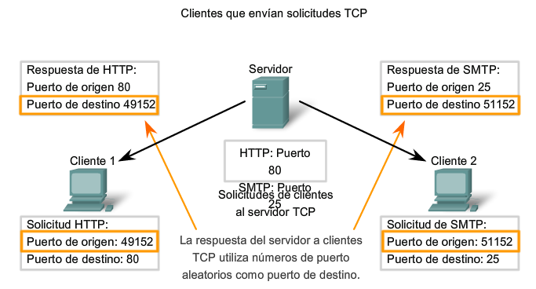
Aplicación y funcionamiento de los mecanismos del protocolo TCP
Describa la función de los números de puerto en el momento de establecer sesiones TCP y dirigir segmentos al proceso de servidor

Slide 11
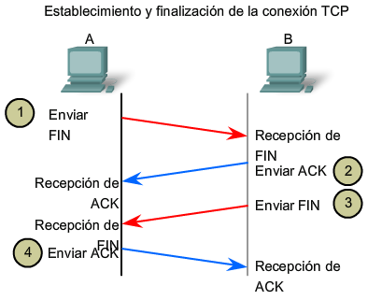
Aplicación y funcionamiento de los mecanismos del protocolo TCP
Enumere los pasos del intercambio de señales para el establecimiento de sesiones TCP

Slide 12
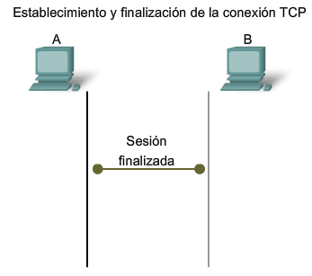
Aplicación y funcionamiento de los mecanismos del protocolo TCP
Enumere los pasos del intercambio de señales para la finalización de sesiones TCP

Slide 13
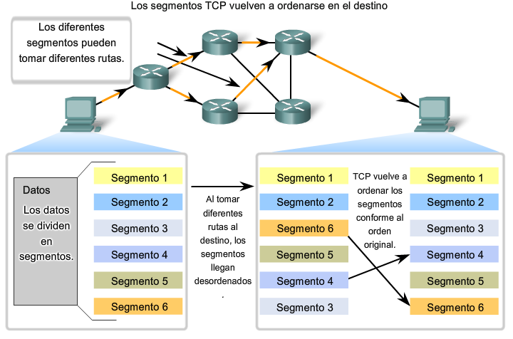
Administración de sesiones TCP
Describa cómo se utilizan los números de secuencia TCP para reconstruir el stream de datos con segmentos ubicados en el orden correcto

Slide 14
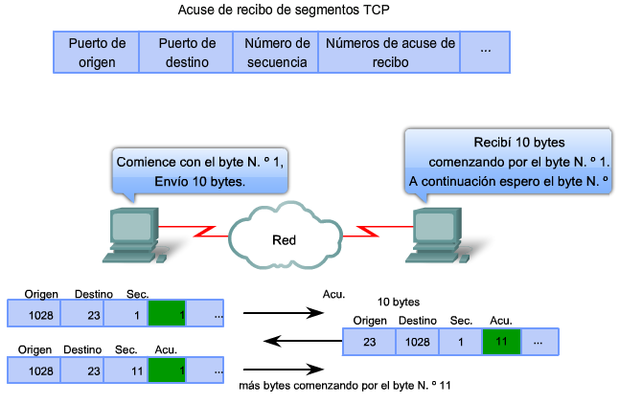
Administración de sesiones TCP
Rastree los pasos utilizados por el protocolo TCP en los que se usan los números de secuencia y los números de confirmación para administrar los intercambios de una conversación

Slide 15
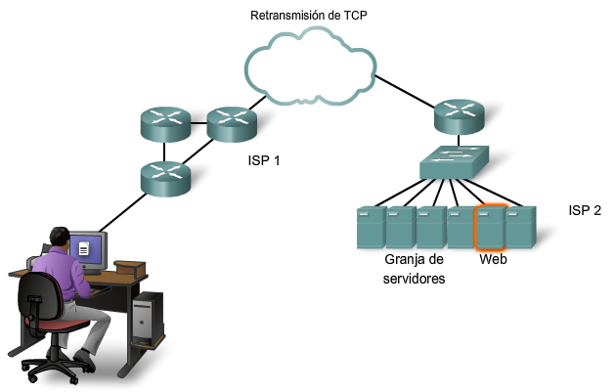
Administración de sesiones TCP
Describa la solución de retransmisión utilizada por TCP para la pérdida de datos

Slide 16
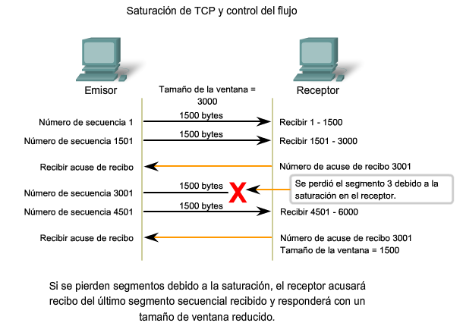
Administración de sesiones TCP
Describa los mecanismos del TCP que administran la interrelación entre el tamaño de la ventana, la pérdida de datos y la saturación durante una sesión

Slide 17
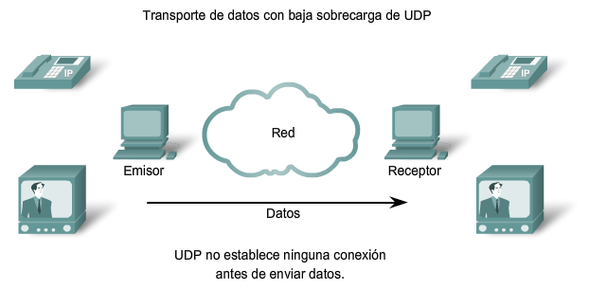
Protocolo UDP
Describa las características del protocolo UDP y los tipos de comunicación para los que es más adecuado

Slide 18
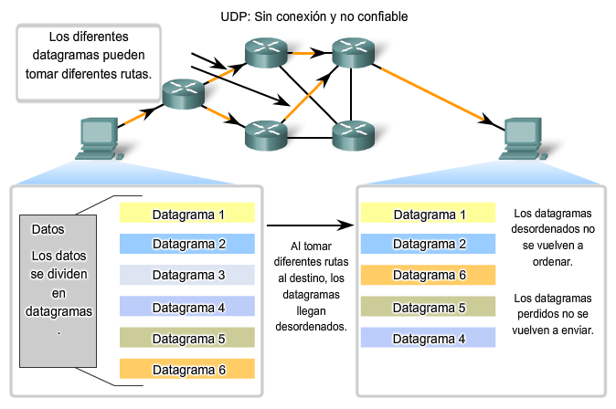
Protocolo UDP
Describa en detalle el proceso especificado por el protocolo UDP para reensamblar unidades de datos del protocolo (UDP) en el dispositivo de destino

Slide 19
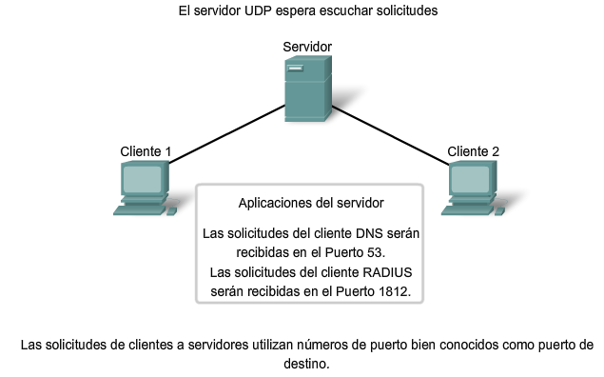
Protocolo UDP
Describa la manera en la que los servidores utilizan los números de puerto para identificar un proceso de capa de aplicación específico y dirigir los segmentos a la aplicación o al servicio adecuado

Slide 20
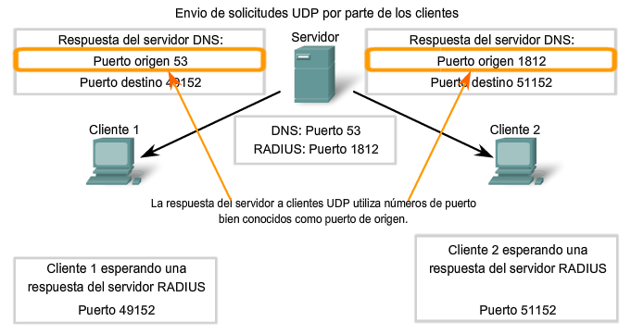
Protocolo UDP
Enumere los pasos a medida que se utilicen los números de puerto y el protocolo UDP en la comunicación cliente/servidor

Slide 21
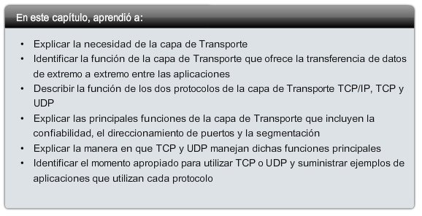
Resumen

